Slide 1
مکاترونیک حسگر های پیزو الکتریک
دانشجو :
دانشکده
دانشگاه

Slide 2
سرفصل مطالب
تاریخچه و مقدمات
فرایند تولید
انواع مواد پیزوالکتریک
روابط ریاضی مواد پیزوالکتریک
کاربرد مواد و سنسور های پیزو الکتریک
شتاب سنج پیزوالکتریک
فشارسنج پیزوالکتریک
بررسی مداری سنسور های پیزوالکتریک
مزایا و معایب سنسورهای پیزو
شیوه تهیه
منابع
منابع پیشنهادی

Slide 3
«حسگر های پیزو الکتریک» تاریخچه و معرفی

Slide 4
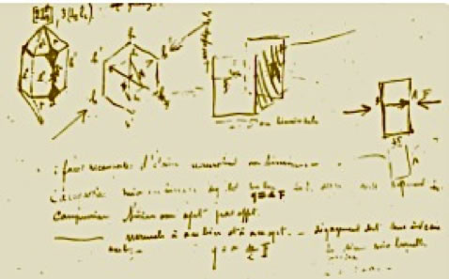
تاریخچه و اساس اثر پیزوالکتریک
در سال ۱۸۸۰ برادران کوری خاصیت تبدیل انرژی مکانیکی به الکتریکی توسط مواد پیزوالکتریک را کشف کردند. هنگام تحقیق روی برخی از مواد طبیعی از قبیل تورمالین و کوارتز کشف شده است.
در سال ۱۸۸۱ گابریل لپمن بر اساس محاسبات ترمودینامیکی توانست خاصیت معکوس مواد پیزو الکتریک را اثبات کند که فورا توسط آزمایشات برادران کوری تایید شد.

Slide 5
نامگذاری این مواد بنام پیزو الکتریک هم در سال ۱۸۸۱ توسط ویلیام هنکل صورت گرفت. پیزو از کلمه یونانی πιέξειν (پیزن) به معنای فشار مشتق شده است.

Slide 6
اثر پیزوالکتریک مستقیم و معکوس :
با اعمال نیروی مکانیکی (انبساط یا انقباض) به مواد پیزوالکتریک مرکز بارهای مثبت ماده اندکی از مرکز بارها منفی فاصله می گیرد و یک دو قطبی حاصل می شود در نتیجه مقداری بار الکتریکی در سطح آن ظاهر می شود ، به این اثر ، پیزوالکتریک مستقیم گویند .
این پدیده در موادی رخ می دهد که ساختارهای بلوری آنها نامتقارن است بعبارتی دیگر شرط ضروری برای پیزوالکتریک بودن یک کریستال، عدم تقارن مرکزی در ساختار کریستالی آن است زیرا در کریستال های متقارن هیچ ترکیبی از تنشهای یکنواخت نمی تواند سبب جداشدن بارهای الکتریکی شود .
همچنین در صورت اعمال میدان الکتریکی به این مواد شاهد تغییر ابعاد (انبساط و انقباض ) آنها خواهیم بود به این اثر پیزوالکتریک معکوس گویند .

Slide 7
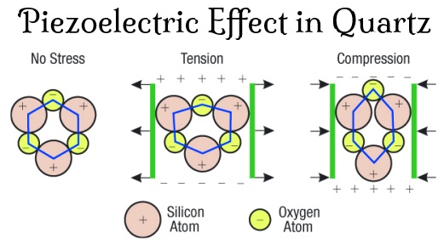
شکل زیر دو قطبی مولکول ماده ی کوارتز را نشان می دهد. در حالت عادی، هیچ نیروی خارجی بر کریستال کوارتز وارد نشده است. با اعمال نیروی خارجی کششی، وضعیت دو قطبی تغییر کرده و بارهای سطحی در کریستال ظاهر می شوند که باعث ایجاد اختلاف پتانسیل می شوند. با تغییر جهت نیروی خارجی (از کششی به فشاری) جهت اختلاف پتانسیل عوض می شود.

Slide 8
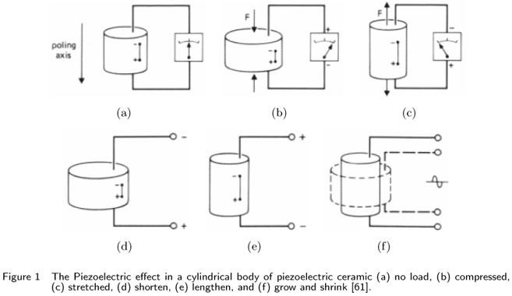
عکس حالت بالا نیز امکان دارد. یعنی مواد پیزوالکتریک می توانند انرژی الکتریکی را به انرژی مکانیکی تبدیل کنند. با دادن ولتاژ مثبت، کریستال کوارتز دچار کشیدگی و با اعمال ولتاژ منفی، دچار فشردگی می شود. اگر ماده پیزوالکتریک را به منبع متناوب (AC) وصل کنیم آنگاه شاهد یک لرزش مکانیکی خواهیم بود.

Slide 9
طی جنگ جهانی اول مبدل التراسونیک پیزو الکتریکی ساخته شد.
این موفقیت باعث ایجاد موقعیت های استفاده از مواد پیزوالکتریک در کاربردهای زیر آبی شد.
در طی جنگ جهانی دوم، تحقیقات در زمینه ی مواد پیزوالکتریک بوسیله ی آمریکا، شوروی سابق و ژاپن بسط داده شد.
محدودیت های ساخت این مواد از تجاری شدن آنها جلوگیری می کرد اما این مسأله نیز پس از کشف باریم تیتانات و سرب زیرکونا تیتانا در دهه های ۱۹۴۰، ۱۹۵۰ برطرف شد.
بیش از 50 سال است که سنسور های پیزو الکتریک برای اندازه گیری فرایندهای مختلف به صورت یک وسیله رایج در آمده اند.

Slide 10
«حسگر های پیزو الکتریک» فرایند تولید

Slide 11
فرایند تولید
فرایند ساخت پیزوسرامیک­ها شامل 16 مرحله است :
وزن کردن، مخلوط کردن و آسیاب کردن موادی مانند زیرکونیا، اکسید سرب، تیتانیا، نیوبیا و اکسید استرانسیم و غیره شروع می­شوند.
سپس مواد مخلوط شده کلسینه شده و واکنش انجام می­دهند تا ترکیب تیتانات-زیرکونات سرب تشکیل شود.
ترکیب تیتانات-زیرکونات سرب تشکیل شده که دارای مقداری رطوبت است به اندازه ذرات خیلی ریز آسیاب می­شود.

Slide 12
فرایند تولید
سپس چسب­ها و روانسازها افزوده می­شوند و ماده به دست­آمده در اسپری­درایر خشک می­شود تا یک پودر آماده برای تراکم حاصل شود.
بعد از آماده سازی مواد اولیه، فرایندی که برای شکل دادن سرامیک به کار گرفته می­شود، استفاده از پرس خشک یا ایزواستاتیک با فشار اعمالی بین 6 تا 100 تن است.
اجزا شکل داده شده در دمای 1300 درجه فارنهایت در شرایط کنترل­شده اتمسفری پخت بیسکویت می­شوند تا چسب­ها و روان­کننده­های لازم برای عمل شکل­دهی در این مرحله سوخته و خارج شود.

Slide 13
فرایند تولید
قطعات بیسکویت در بوته­های مخصوص "آلومینا بالا" قرار داده شده و برای پخت در دمای بالا در داخل کوره قرار داده می­شوند.
کوره الکتریکی تا حدود دمای 2300 درجه فانهایت گرم می­شود و به مدت سه ساعت در این دما نگه داشته می­شود (قطعات سرامیکی برای کنترل تبخیر احتمالی اکسید سرب در خلال فرایند پخت در دمای بالا در بوته­های آلومینا بالا قرار داده می­شوند).
سپس سرامیک پخته­شده با دقت زیادی به اندازه­های معین ماشین­کاری می­شود.

Slide 14
فرایند تولید
بعد از مرحله اندازه­بندی، قطعات سرامیک متالیزه می­شود؛ یعنی یک پوشش فلزی روی سطح آنها نشانده می­شود. این کار به کمک تکنیکsilk screening انجام می­شود و از الکترودهای نقره، طلا، نیکل یا پلاتینیوم-پالادیوم استفاده می­شود. الکترودهای متالیزه شده روی یک شبکه توری شکل که از سیم­های فلزی نسوز تشکیل شده است قرار گرفته و به داخل کوره حمل می­شوند و در دمایی در حدود 700 درجه سانتی­گراد پخته می­­شوند.

Slide 15
فرایند تولید
بعد از این مرحله، نوبت به عمل قطبی­کردن قطعه­های سرامیکی می­رسد. در عمل قطبی­کردن ولتاژ جریان مستقیم(DC) به سرامیکی که در یک روغن دی­الکتریک گرم ­شده و مقاوم قرار دارد، اعمال می­شود تا دوقطبی­های آن در یک سمت جهت­گیری کنند. قطعات سرامیکی قطبی­شده اکنون پیزوالکتریک هستند.
بعد از قطبی کردن، نوبت به کنترل کیفی خواص می­رسد. قطعات جهت تضمین و تامین کردن خواص الکتریکی متناسب با نوع کاربردشان، آزمایش و بررسی می­شوند.
قطعات آزموده شده آماده بسته­بندی و ارسال و استفاده هستند.

Slide 16
«حسگر های پیزو الکتریک» انواع مواد پیزو الکتریک

Slide 17
انواع مواد پیزوالکتریک
الف) کریستال های طبیعی:
Quartez
نمک راچل
نیشکر
Berlinite
Topaz (یاقوت زرد)

Slide 18
انواع مواد پیزوالکتریک
ب) مواد طبیعی دیگر:
تاندون : تاندون گروه خشن از بافت لیفی همبند است که معمولاً عضلات را به استخوان مرتبط می کند و قادر به تحمل تنش هستند.
ابریشم
برخی از چوب ها
مینای دندان
عاج دندان
ج) کریستال های مصنوعی:
گالیوم اُرتوفسفات (GaPO4)
لانگاسیت (La3Ga5SiO14)

Slide 19
انواع مواد پیزوالکتریک
د) سرامیک های مصنوعی:
باریوم تیتانیوم (BaTiO3) : که اولین سرامیک کشف شده با اثر پیزو الکتریک بود.
تیتانات سرب (PbTiO3):
تیتانات زیرکونات سرب : که بیشتر به PZT معروف است و یکی از سرامیک های پرکاربرد امروزی محسوب می شود.
نیوبیت پتاسیم (KNbO3)

Slide 20
انواع مواد پیزوالکتریک
نیوبیت لیتیوم (LiNbO3)
سدیم تنگستات (Na2WO3)
سدیم پتاسیم نیوبیت (NaKNb): بررسی دقیق تر نسبت به پیزو سرامیک های سرب در سال 2004 منجر به کشف خواصNaKNb شد که بسیار شبیه به PZT عمل می کند.
سموت فریت (BiFeO3): این نوع سرامیک بهترین گزینه برای جایگزینی به جای سرامیک های سرب می باشد.
سدیم نیوبیت (NaNbO3)

Slide 21
انواع مواد پیزوالکتریک
هـ)پلیمرها:
(PVDF ) خاصیت پیزو الکتریسیته در این نوع پلیمر چندین برابر بیشتر از کواتز است اما انعطاف پذیری مکانیکی کمی دارند. در پلیمرها مولکول های در هم تنیده شده هنگامی که در اثر میدان الکتریکی قرار می گیرند همدیگر را جذب یا دفع می کنند.

Slide 22
«حسگر های پیزو الکتریک» سنسور های پیزو الکتریک

Slide 23
مقایسه سرامیک ها و تک بلوره ها
اجسام پیزو الکترونیک که سنسور های مختلف مورد استفاده قرار می گیرند به دو دسته تقسیم می شوند. دسته اول که بیشتر نیز مورد استفاده قرار می گیرد اجسام تک بلوره هستند(Single-Crystal) مانند کوارتز (Quartz) . علی‌رغم اینکه این مواد دارای طول عمر زیادی هستند یعنی مدت زمان زیادی حساس باقی می مامند و خاصیت پیزویی خود را حفظ می کنند اما حساسیت کمی نسبت به نوع دوم (سرامیک ها) دارند. سرامیک‌ها علاوه بر اینکه حساسیت بیشتری دارند ارزان تر نیز هستند.

Slide 24
برای تولید مواد پیزو الکترونیکی سرامیکی از موادی از قبیل : باریم تیتانیوم (سرب زیرکونیم و سرب تیتانیوم و سرب متانیوتیت ) و … استفاده می شود. ایراد مواد سرامیکی این است که از آن جاییکه حساسیت آن‌ها در گذر زمان کاهش می یابد طول عمر سنسورهایی مجهز به مواد سرامیکی کوتاه تر از سنسورهای دارای مواد تک بلوره می باشد.

Slide 25
از آن جا که در سنسورهای پیزو الکترونیک سیگنال الکتریکی تولید شده دارای ولتاژ بسیار پایین می‌باشد و مقاومت خروجی نیز بسیار زیاد است باید سیگنال تولید شده را تقویت و هم چنین مقاومت خروجی را کاهش داد (با مبدل امپدانس) . در گذشته این مشکل را با استفاده از یک تقویت کننده و مبدل امپدانسی جداگانه حل می کردند. مشکل این روش این است که نویز بسیار زیادی در سیستم به وجود می آید و هم چنین پیاده سازی این روش محدودیت‌های محیطی و فیزیکی بسیاری را نیز به وجود می آورد. امروزه آی سی‌های برای تقویت و تبدیل امپدانس وجود دارند که به صورت تجاری تولید شده و داخل خود سنسور نصب می گردند.

Slide 26
«حسگر های پیزو الکتریک» روابط ریاضی مواد پیزوالکتریک

Slide 27
PIEZOELECTRIC TRANSDUCERS
دو نوع ثابت وجود دارد که برای توصیف اثر پیزوالکتریک استفاده می شود:
g constant
d constant
که بصورت dij وgij نوشته میشوند که در آنها :
i= جهت اثر الکتریکی
j=جهت اثر مکانیکی

Slide 28
g constant is defined as:
gij=(field produced in direction i)/(stress applied for direction j)
d constant is defined as:
dij=(charge generated in direction i)/(force applied in direction j)
q/F

Slide 30
عنوان 1
روابط اولیه پیزو الکتریسیته بدین شرح هستند:
P = D x stress and E = strain/D
Where,
P = پلاریزاسیون(قطبی شدگی)
E = میدان الکتریکی
D = ضریب پیزوالکتریک (متر بر ولت)

Slide 31
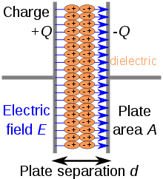
بعنوان مثال در یک پیزو الکتریک مستطیلی :
F : نیروی وارده بر پیزو
d : ضخامت پیزو
A : سطح مقطع ماده پیزو
k : ثابت پیزوالکتریک
k برای کوارتز 2.3 و برای باریم تیتانات 140 می باشد.

Slide 32
«حسگر های پیزو الکتریک» کاربرد ها

Slide 33
مثال هیی از کاربرد مواد پیزو الکتریک
انواع سنسورهاي پيزو الکتريک : شتاب سنج ، STRAIN GAGE،
سنسورهاي نيرو وفشار ، سنسورهاي جريان سيالات
موتورهای پیزوالکتریک
ژنراتور های پیزوالکتریک
نوسانگر پيزو الکتريک
چشمه موج يا سنسور آلتراسونيک
منبع با ولتاژ بالا

Slide 34
مثال هایی از کاربرد مواد پیزو الکتریک
با تغيير تركيب و ابعاد قطعات مي ‌توان پيزوسراميك ‌ها را براي كاربردهاي مختلف طراحي كرد:
در بخش پزشكي در مبدل تصويرگرهاي تشخيصي و مانيتورهاي قلب جنين
تفنگ ‌هاي ليزري
چاقوهاي كوچك جراحي و كالبدشكافي
پمپ هاي قلب
تفنگهای لیزری برای درمان آب مروارید چشم
مته ها و پاک کننده های دندانی

Slide 35
مثال هایی از کاربرد مواد پیزو الکتریک
تصویر برداری فراصوت
ارتباطات سیار و راه دور
جوهر افشان پرینتر
فندکهای اجاق گاز
زنگ خطر آژیرهای خطر
برشکاری و جوشکاری و عیب یابی در داخل قطعات فلزی صنعتی

Slide 37
کاربرد سنسور های پیزو الکتریک
امروزه این سنسورها برای اندازه گیری فشار، شتاب ، نیرو یا کشش و کنترل فرایند در توسعه صنایع مختلف به کار می روند.
ماشین های لباسشویی ، از سه سنسور برای کنترل میزان بار و میزان سطح آب و کنترل چرخش استفاده می شود سنسورهای پیروالکتریکی
یک استفاده مهم سرامیک پیزوالکتریک ، در ایجاد و دریافت کردن امواج صوتی است گستره کاربرد این مواد از ابزارها و تجهیزات اولتراسونیکی ، برای عمق یابی در دریا و پیداکردن محل تجمع ماهیها تا تجهیزات ردیاب زیردریایی ها است

Slide 38
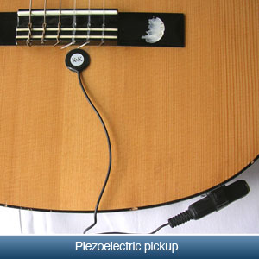
کاربرد سنسور های پیزو الکتریک
سنسور های خودرو (عموما بین 18 تا 30)
مبدل ‌هاي كوچك در مجاري خون در جهت ثبت تغييرات متناوب ضربان قلب
تشخيص انواع فشار به شکل صدا معمول‌ترين نوع عمل حسگر است، به عنوان مثال ميکروفن‌هاي پيزوالکتريک و يا گيرنده‌هاي پيزوالکتريک در گیتارها.

Slide 39
«حسگر های پیزو الکتریک» شتاب سنج پیزوالکترونیک

Slide 40
شتاب سنج پیزوالکترونیک
در شتاب سنج های پیزوالکتریک یک جرم در ارتباط مستقیم با یک پیزو الکتریک قرار میگیرد و با توجه به بار تولیدی توسط پیزو در اثر نیروی مکانیکی وارده بر آن بوسیله جسم ، نیرو و به تبع آن شتاب محاسبه می گردد.
برای بیان حساسیت این سنسورها با توجه به بزرگ بودن واحد کولن از Pc/g (پیکو کولن) استفاده می شود.
در ادامه انواع این شتاب سنج ها را ذکر و مختضرا عملکردشان را توضیح خواهیم داد.

Slide 41
۱- نوع برشی (Shear Mode)
در طراحی اتصال برشی یا ساندویچی ، کریستال حسگر مابین هسته مرکزی عمودی و جرم مرتعش قرار می گیرد. مجموعه هسته مرکزی، کریستال پیزوالکتریک و جرم مرتعش بوسیله یک حلقه به صورت یک مجموعه در می آیند.
ارتعاش موجب می شود تا جرم بر کریستال نیرو اعمال کند. با ایزوله کردن کریستال حسگر از پایه و بدنه این نوع از شتاب سنج ها عملکرد مناسبی در دفع اثرات حرارتی و خمشی محل نصب خواهند داشت. این نوع حسگر ها همچنین دارای ابعاد کوچکتری نیز می باشند.

Slide 42
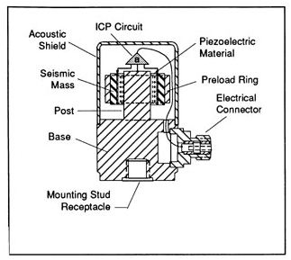

Slide 43
۲- نوع خمشی (Flexural Mode)
در حالت خمشی کریستال به صورت یک تیر می باشد که بر روی تکیه گاه قرار گرفته است. وجود تکیه گاه موجب می شود تا بر اثر نیروی ناشی از شتاب تنش در کریستال ایجاد شده و در نتیجه آن شارژ الکتریکی نیز در آن ایجاد شود. در بعضی از موارد کریستال را بر روی یک تیر نگهدارنده نصب می کنند تا مقدار تنش ناشی از شتاب بیشتر گردد. این طراحی سنسور شتاب موجب می شود تا سنسور دارای وزن کمتر، ثبات دمایی بهترو قیمت پایین تر باشد. یکی دیگر از مزایای این سنسور عدم حساسیت به حرکت های عمود بر جهت اندازه گیری شتاب می باشد. عموما این طراحی برای فرکانس های پایین و یا شتاب های پایین استفاده می شود.

Slide 45
3- حالت فشاری (Compression Mode)
شتاب سنج هایی بر اساس تحت فشار قرار گرفتن پیزوالکتریک کار می کنند دارای ساختاری ساده و استحکام بالا می باشند. سه نوع طراحی برای این نوع از شتاب سنج ها وجود دارد:
۱. upright
۲. inverted
۳. isolated

Slide 46
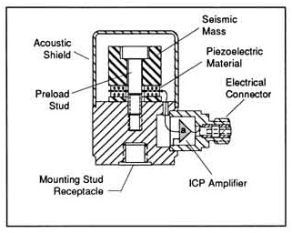
upright
در طراحی Upright، کریستال پیزو الکتریک مابین جرم مرتعش و پایه سنسور قرار می گیرد. المان حسگر(مجموع کریستال و جرم مرتعش) توسط پیچی که خاصیت الاستیک دارد به پایه متصل می گردد. با تغییر شتاب سنسور مقدار نیرویی که توسط جرم مرتعش به کریستال وارد می گردد تغییر کرده و به تناسب آن نیز مقدار الکتریسیته تولید شده توسط کریستال نیز تغییر می یابد.

Slide 47
upright
طراحی این نوع از سنسورهای شتاب به گونه ای است که می توان از آنها در فرکانس های بالا استفاده نمود و فرکانس پاسخ دقیقی از آنها دریافت کرد. ساختار مستحکم آنها نیز موجب مقاومت این نوع از سنسورها در برابر شوک های ناشی از تغییر شدید شتاب می شود. ولیکن به دلیل تماس کامل کریستال حسگر با پایه سنسور این طراحی به تغییر شکل خمشی پایه و اثرات گذار حرارتی حساسیت بالاتری را دارد. این اثرات می توانند موجب ایجاد خطا در سیگنال های خروجی هنگامی که از آنها بر روی ورقه های فلزی یا در فرکانس های پایین در محیط هایی که از نظر حرارتی ناپایدار هستند، بشود. مانند نصب در محیط بیرونی و یا نزدیک فن ها و دمنده ها.

Slide 48
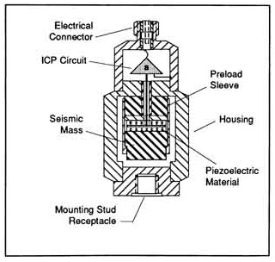
Inverted compression
در این طراحی کریستال حسگر نسبت به پایه سنسور عایق می شود این کار باعث می شود تا تاثیرات ناشی از خمش پایه و یا ناپایداری دمای محل نصب به حداقل برسد. در بسیاری از شتاب سنج های مرجعی که برای کالیبراسیون استفاده می شوند از این طراحی استفاده می گردد.

Slide 49
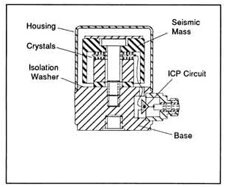
Isolated compression
این طراحی خطاهای ناشی از تغییر شکل های پایه سنسور و تغییرات حرارتی را کاهش می دهد. این مزیت با استفاده از ایزوله کردن کریستال حسگر از اثرات مکانیکی پایه سنسور و استفاده از یک جرم مرتعش تو خالی که به عنوان عایق حرارتی عمل می کند به دست می آید. این بهبود مکانیکی موجب می شود تا عملکردی پایدار، در فرکانس های پایین به دست آید، جایی که تغییرات سیگنال تولیدی در اثر نوسان حرارتی در دیگر انواع سنسورهای نوع فشاری رخ می دهد.

Slide 50
«حسگر های پیزو الکتریک» فشار سنج پیزوالکتریک

Slide 51
سنسور های فشار پیزوالکتریک
اصول عملکرد این سنسور در ابتدای بحث توضیح داده شد.
زمانی که بر سنسور ، فشار وارد می گردد تنها چند لحظه بار الکتریکی ایجاد می گردد وهمانطور که پیشتر ذکر شد مقدار این بار متناسب شدت فشار وارده است.
بدلیل اینکه تنها چند لحظه بار الکتریکی ایجاد می گردد این سنسور برای اندازه گیری فشار های استاتیک بکار نمی رود.
سنسور های از جنس کوارتز بدلیل ارزان بودن و پایداری دمایی بهتر نسبت به دیگر انواع ، پرکاربرد ترین نوع سنسورهای سنجش فشار پیزوالکتریک هستند.
سنسور های از جنس تورمالین سریعترین پاسخ را بین سنسور های سنجش فشار پیزوالکتریک دارند . سرعت پاسخ دهی آنها حدود چند میکروثانیه است.

Slide 52
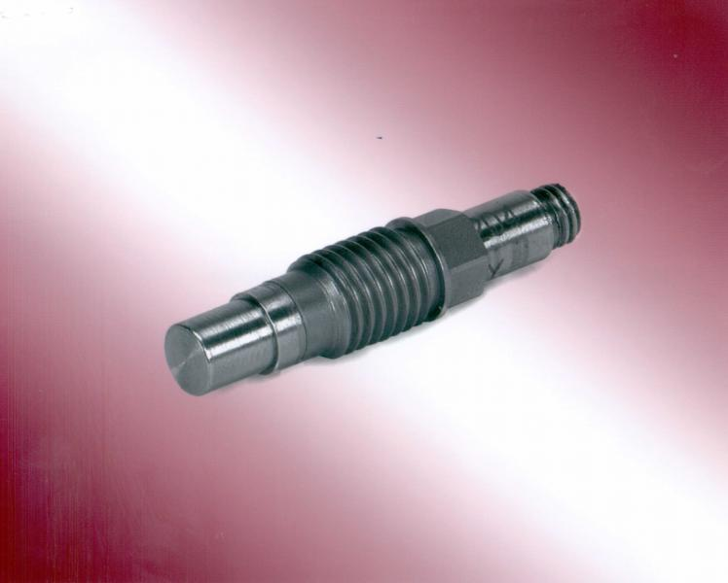
موارد تشخیص سنسور فشار پیزوالکتریک:
ضربه
لرزش
انفجار
سر و صدا
فرکانس نوسانات
شدت تراکم و غلظت
دبی سیالات
...

Slide 53
مزایای سنجش فشار با این نوع سنسور :
دقت بسیار بالا
اندازه گیری فشار های بسیار زیاد حتی فراتر از ۷۰ مگا پاسکال
سرعت پاسخگویی بالا حتی در حد کمتر از نانو ثانیه
توانایی عملکرد در شرایط دشوار محیطی

Slide 54
«حسگر های پیزو الکتریک» بررسی مداری سنسور پیزوالکتریک

Slide 55
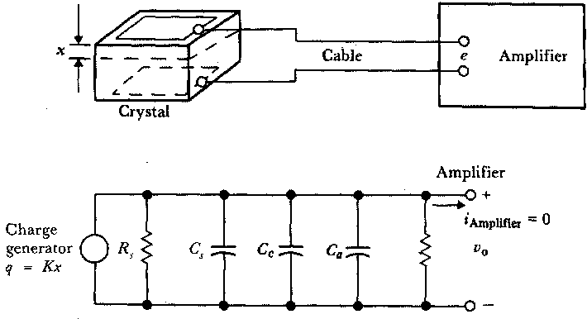
بررسی مداری سنسور پیزوالکتریک
کریستال پیزو الکتریک را می توان با یک مولد جریان(بار) q بموازات خازن C_{N} مدل کرد:

Slide 56
بررسی مداری سنسور پیزوالکتریک
Rs : مقاومت کریستال
Cs : ظرفیت خازنی کریستال
Cc : ظرفیت خازنی کابل
Ra : مقاومت نقویت کننده
Ca : ظرفیت خازنی تقویت کننده

Slide 57
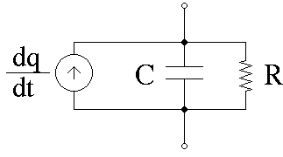
بررسی مداری سنسور پیزوالکتریک
مدار معادل:
+
-
C=Cs + Cc + Ca
R=Rs||Ra

Slide 58
بررسی مداری سنسور پیزوالکتریک
با تبدیل لاپلاس گرفتن از طرفین خواهیم داشت:

Slide 59
بررسی مداری سنسور پیزوالکتریک
می دانیم : q = d*F
لذا :

Slide 60
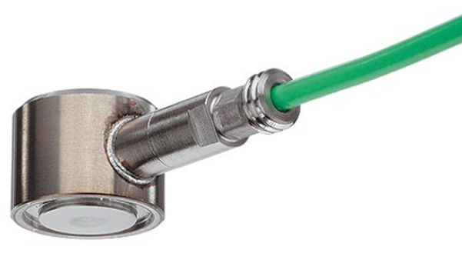
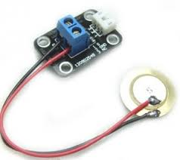
بررسی مداری سنسور پیزوالکتریک
با توجه به تابع تبدیل بدست آمده حساسیت ولتاژ نسبت به نیرو با تغییر مقادیر ظرفیت خازن های کابل و تقویت کننده (Cc و Ca ) تغییر میکند بهمین دلیل از یک تقویت کننده بار استفاده میکنیم.

Slide 61
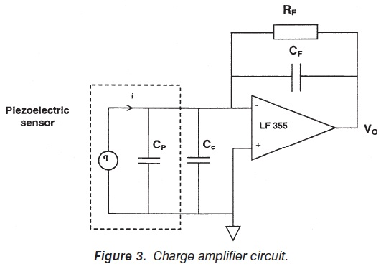
بررسی مداری سنسور پیزوالکتریک
Measurement using Charge Amplifier:

Slide 62
بررسی مداری سنسور پیزوالکتریک
From circuit Analysis:
از طرفین لاپلاس میگیریم:

Slide 63
بررسی مداری سنسور پیزوالکتریک
بدین صورت حساسیت ولتاژ نسبت به تغییرات نیرو مستقل از مقاومت و طرفیت کابل می گردد.

Slide 64
مثال: سنسور فشار پیزو الکتریکی در اختیار داریم که خروجی از ۰.۵ تا ۱۱.۵ ولت را متناسب با ضربه وارده بر سنسور تولید میکند. میخواهیم خروجی این سنسور را به ADC آی سی ATMega 8 داده و شدت ضربات وارده را در چند سطح (بعنوان مثال : ضربه محکم ، متوسط، ضعیف)
بررسی مداری سنسور پیزوالکتریک

Slide 65
«حسگر های پیزو الکتریک» مناسب سازی سیگنال مزایا ، معایب و محدودیت ها

Slide 66
SIGNAL CONDITIONING
مناسب سازی سیگنال :
ولـتاژ خروجی از سنسورهای پیزوالکتریک می تواند از میکرو ولت تا صدها ولت باشد مدارهای پردازش سیگنال شامل فیلترها ، تقویت کننده ها و ... تفاوت قابل ملاحظه ای می توانند داشته باشند.
مواردی که باید در نظر گرفته شوند عبارتند از: ‌فرکانس عملیاتی ‌دامنه سیگنال ‌امپدانس ورودی کاربرد

Slide 67
مزایای سنسور های پیزوالکتریک
خود تحریک (Self-generating) (بی نیاز به منبع انرژی خارجی)
اجزا بدون حرکت و سایش
فشرده و کم حجم
دارای حساسیت بالا
عموما دارایlinearity قابل قبول
پهنای باند بالا و عمل کردن در فرکانس های بسیار بالا
تشخیص نوسانات نامحسوس برای انسان
دارای محدوده ي فركانسی وسيع و با قابليت اندازه گيری فركانسهای بالا
قابليت دسترسی به مدلهای مختلف جهت استفاده های مختلف

Slide 68
مزایای سنسور های پیزوالکتریک
تغییر حساسیت با تغییر دما
سنجش پارامترهای دینامیک و عدم سنجش پارامترهای استاتیک
در عمل وقتی از مواد پیزو الکتریک با حساسیت پایین استفاده می گردد می توان دو یا سه بلور از این مواد را به هم وصل کرد تا سیگنال الکتریکی خروجی قوی تر گردد.
نکته ای کاربردی

Slide 69
مشخصه هایی که هنگام انتخاب سنسور باید به آنها توجه کرد
Linearity
پاسخ فرکانسی (فرکانس کاری)
حساسیت ولتاژ ( V/g یا V/Pa یا V/N )
فرکانس رزونانس
ظرفیت خازنی کریستال
وزن و ابعاد
شرایط محیط کاری
بازه دمایی عملکرد صحیح
مقاومت ویژه مورد نیاز

Slide 70
«حسگر های پیزو الکتریک» اطلاعات و نحوه خرید

Slide 71
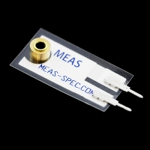
فروشگاه بل الكترونيک www.Iran-module.ir
تهران - خيابان جمهوری - بین حافظ و سی تیر - بعد از پاساژ امجد - پاساژ فرشته - پلاک 267
شماره تماس : 66720648 - 021
سنسور لرزش پيزوالكتريك بزرگ
MEAS-09197

Slide 72
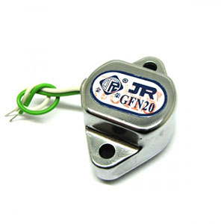
www.Paytakht-elec.com
آدرس : تهران - خ ولیعصر - بالاتر از م منیریه - خ اسدی منش - کوچه دارایی - پ 5 - واحد 4
شماره تماس : ۶۶۴۶۲۵۳۸ - 021
سنسور پیزوالکتریک GFN20

Slide 73
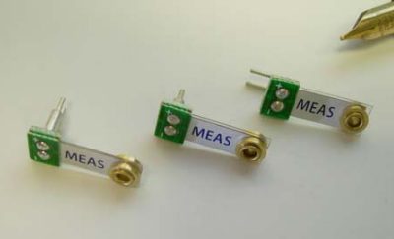
www.Roboeq.ir
آدرس : اصفهان - خ فروغی- ساختمان کیمیا - واحد ۴
شماره تماس : ۰۳۱۳۳۳۸۵۸۳۲
سنسور لرزش پیزوالکتریک MINISENSE100

Slide 74
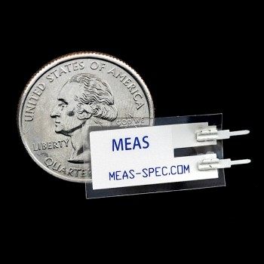
www.Shop.aftabrayaneh.com
شماره تماس : 09124494287
سنسور پیزوالکتریک LDT0-028K

Slide 75
«حسگر های پیزو الکتریک» لیست مراجع

Slide 76
منابع
http://www.meta4u.com/forum/index.php?topic=12357.0
www.piezo.com
http://www.newworldencyclopedia.org/entry/Piezoelectricity
http://enote.mihanblog.com/post/23
Voir l'introduction aux leçons de René Just Haüy dans Leçons de physique, de chimie et d'histoire naturelle, Paris, Éditions Rue d'Ulm, coll. « L'École normale de l'an III »,‎ 2006
https://reinventedwheel.wordpress.com/2012/07/03/paper-fundamental-understanding-piezoelectric-strain-sensors/

Slide 77
http://www.mmf.de/piezoelectric_principle.htm
http://exirsazanco.mihanblog.com/post/7
www.teo-co.blog.ir
http://www.fdgsco.ir/index.php/products/77-2013-02-19-10-11-13
http://electronics.stackexchange.com/questions/59594/piezoelectric-sensor-and-the-adc?answertab=oldest#tab-top
INSTRUMENT ENGINEERS HANDBOOK: Process Measurement & Analysis , Fourth Edition , Volume 1
7.21 Torque and Force Transducers

Slide 78
http://www.giacintec.com
http://www.barghel.blogsky.com/1388/02/02/post-4/
https://fr.wikipedia.org/wiki/Pi%C3%A9zo%C3%A9lectricit%C3%A9#cite_note-2
http://www.newworldencyclopedia.org/entry/Piezoelectricity
http://www.tebyan.net/newindex.aspx?pid=257538
https://fa.wikipedia.org/wiki/%D8%B4%D8%AA%D8%A7%D8%A8%E2%80%8C%D8%B3%D9%86%D8%AC_%D9%BE%DB%8C%D8%B2%D9%88%D8%A7%D9%84%DA%A9%D8%AA%D8%B1%DB%8C%DA%A9
جزوه «تکنیک های اندازه گیری» دانشگاه پلی تکنیک لوزان (EPA)

Slide 79
منابع تصاویر
http://www.nobelprize.org/nobel_prizes/physics/laureates/1903/pierre-curie-bio.html
https://cosmologie.wordpress.com/subatomique/radioactivite/pierre-et-marie-curie/
http://www.tau.ac.il/~phchlab/experiments_new/QCM/piezoelectricity.html
http://www.spectrose.com/piezoelectric-effect-makes-quartz-watch-work.html
http://paganpath.com/study/academy/crystals/347-2
https://reinventedwheel.wordpress.com/2012/07/03/paper-fundamental-understanding-piezoelectric-strain-sensors/

Slide 80
http://electronics.stackexchange.com/questions/59594/piezoelectric-sensor-and-the-adc?answertab=oldest#tab-top
MiniSense 100 Vibration Sensor ---Data sheet
http://shop.aftabrayaneh.com/Vibration_Sensor_Piezoelectric_LDT0-028K.html
http://bayanbox.ir/info/4380268063033858440/Shear-Mode
http://bayanbox.ir/view/8283422111489379867/Flexural-Mode.jpg
http://bayanbox.ir/view/4253684485050912118/Upright-Compression.jpg

Slide 81
http://bayanbox.ir/view/1403233342734288272/Inverted-compression.jpg
http://bayanbox.ir/view/8291932819759491033/Isolated-Compression.jpg
http://www.scienceinthenews.org.uk/images/contents/29/en/181.jpg
http://www.scielo.br/img/revistas/lajss/v8n3/a07fig01.jpg
http://www.sensorsportal.com/HTML/DIGEST/september_04/Pressure_sensor.htm

Slide 82
«حسگر های پیزو الکتریک» لیست مراجع (برای مطالعه بیشتر)

Slide 83
Fundamental Understanding of Piezoelectric Strain Sensors- JAYANT SIROHI* AND INDERJIT CHOPRA Alfred Gessow Rotorcraft Center, Department of Aerospace Engineering, University of Maryland, College Park, MD 20742
http://www.piezo.com/tech2intropiezotrans.html
http://www.noliac.com/tutorials/materials/constitutive-equations/
http://www.pcb.com/techsupport/tech_accel
https://www.pcb.com/techsupport/tech_pres.aspx
https://reinventedwheel.wordpress.com/2012/07/03/paper-fundamental-understanding-piezoelectric-strain-sensors/

Slide 84
پایان

